Slide 1
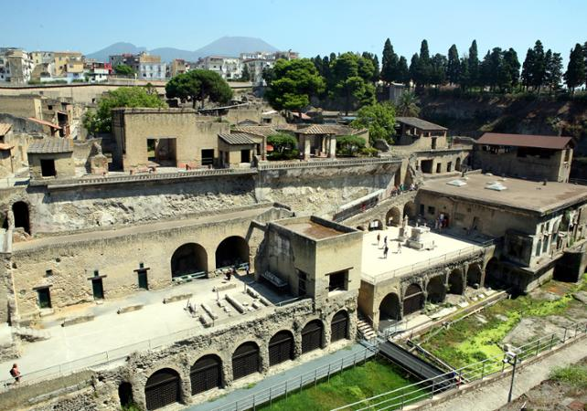
Pensez-vous savoir où nous sommes ?

Slide 2
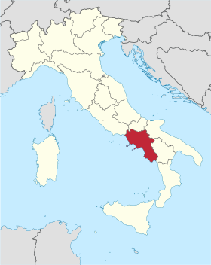
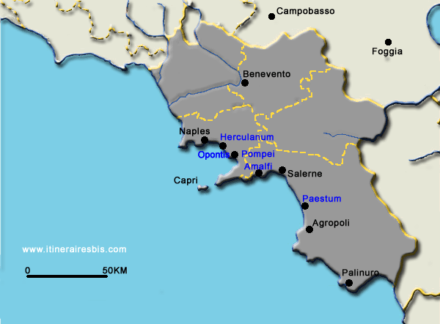
Située dans la région italienne de Campanie, fondée par les Grecs, et nommée après “Hercule” selon la légende, Herculanum est une ville qui est placée au pied du volcan du Vésuve.
Les Grecs y ont vécu au 4ème siècle. La ville était petite avec une superficie de douze hectares, parmi lesquels quatre hectares et demi ont été dégagés. La population a été estimée à quatre mille habitants. Les vestiges remarquables de l’ancienne ville apportent la connaissance de la civilisation romaine.

Slide 3
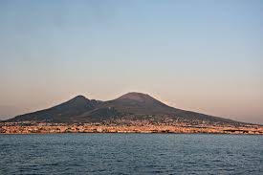
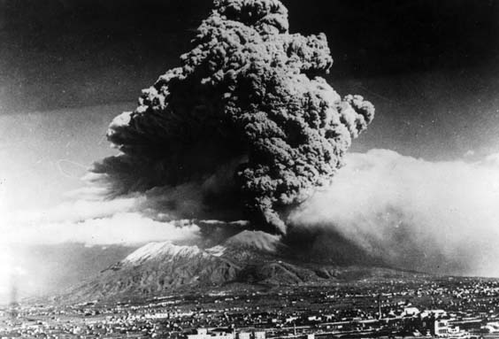
Les recherches se sont arrêtées quand la ville actuelle d’Ercolano a été créée. En conséquence, la majorité des bâtiments publics et religieux est toujours enterrée sous la ville moderne.
En 63 après J.-C, la ville a été frappée par un tremblement de terre qui a dévasté toute la Campanie
Comme Herculanum a été construite sur les pentes du Vésuve, l’effet à été immédiat : un nuage de cendres d’une température d’environ 400 degrés Celsius s’est abattu sur la ville suivi par une coulée de boue bouillante.

Slide 4
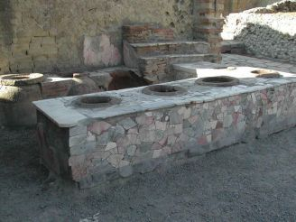
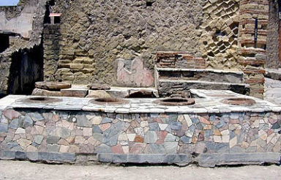
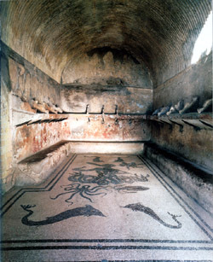
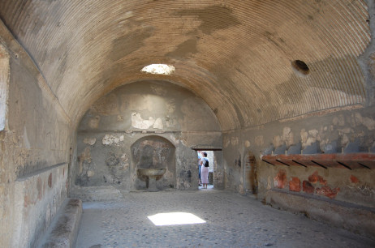
Quelques lieux à retenir :
LA GRANDE AUBERGE
Cette auberge a été construite en marbre et contient des jarres. Les étagères ont été utilisées comme soutient aux diverses jarres pour servir des boissons et des repas.
LES THERMES
Ces lieux étaient des endroits de relaxation qui pouvaient être privés ou publics. Les pièces avaient un chauffage sous le plancher. Le public avait le choix entre les pièces chaudes, ou les froides. Les thermes n’étaient pas mixtes, les femmes y allaient le matin et les hommes l’après-midi.

Slide 5
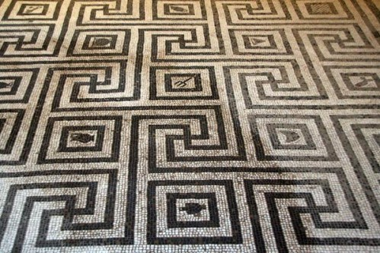
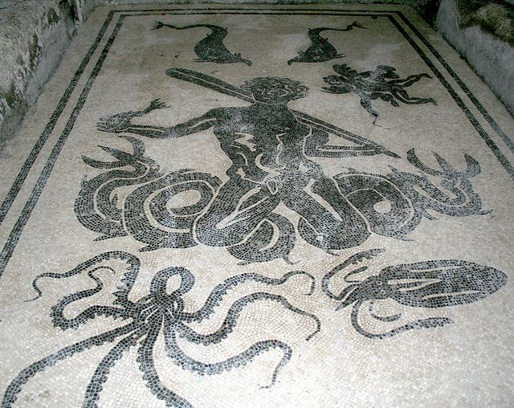
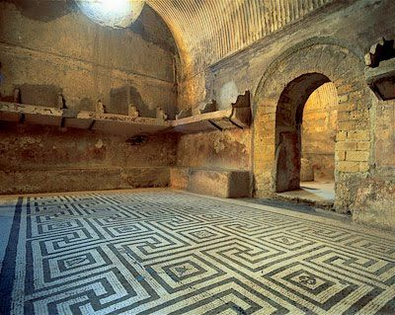
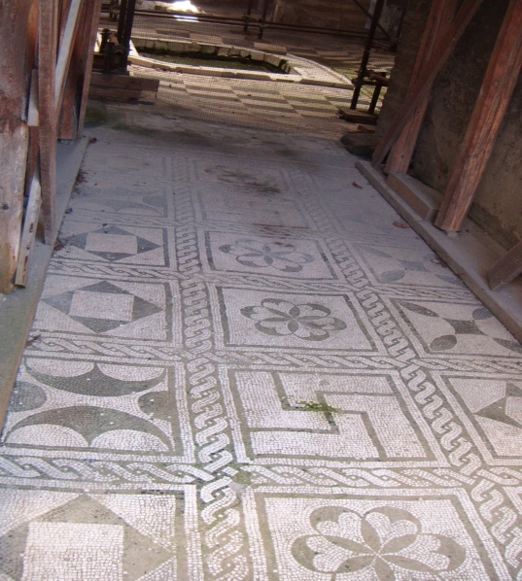
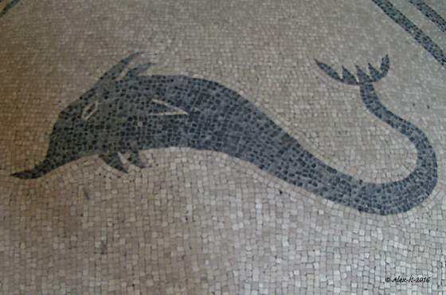
Quelques mosaïques :

